Slide 1
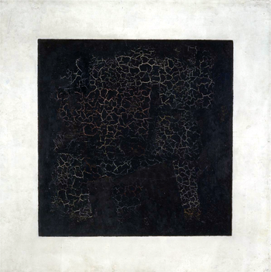

Slide 2
Подходы к пониманию рефлексии и её психологические аспекты
Л.Г. Сиухина,
педагог-психолог
МАОУ «Гимназия№3»
9 апреля 2015 года

Slide 3
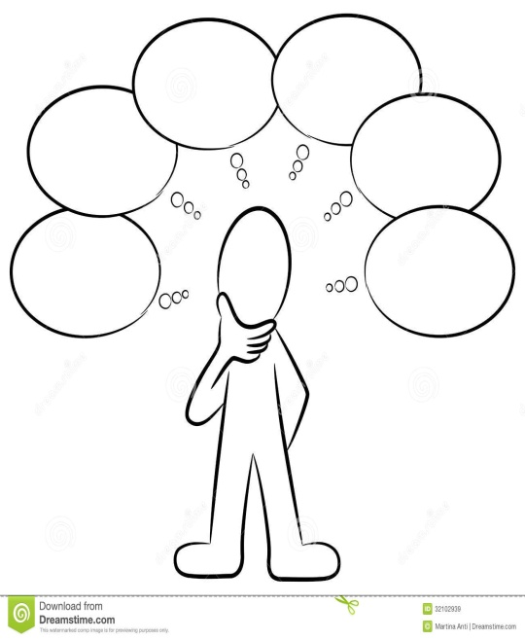
Человек рефлексирующий есть человек совершенствующийся
Развитие рефлексивных способностей – одна из основных задач для человека, стремящегося к успеху

Slide 4
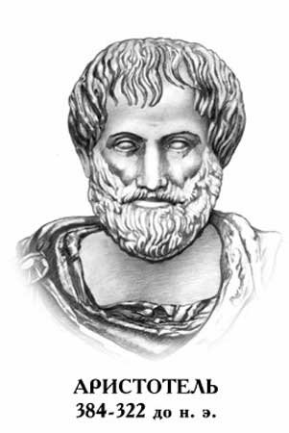
Аристотель первым ввёл понятие мышления о мышлении как фактическом аналоге рефлексии

Slide 5
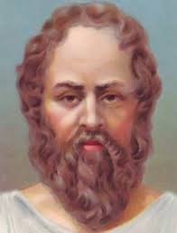
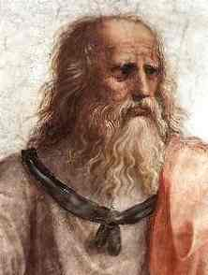
Античные философы
Сократ: «Рефлексия – самопознание, предметом которого является духовная активность в её познавательной функции»
Платон : «Мышление и рефлексия – единство мыслимого и мысли»

Slide 6
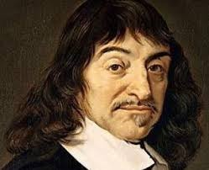
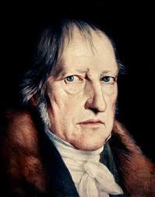
Философы нового времени
Декарт: «Рефлексия – это способность индивида сосредоточиться на содержании своих мыслей, абстрагируясь от всего внешнего, телесного»
Ф. Гегель: «Рефлексия – основной механизм образования нового и известного, раскрытия известного в новом»

Slide 7
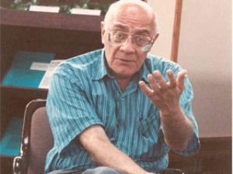
Отечественная философия
М. Мамардашвили: «Рефлексия – это способ и средство контакта личности со своим внутренним опытом, осмысление уникальности и нетипичности»

Slide 8
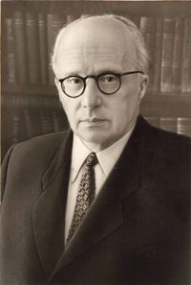
Авторы психологических концепций
С.Л.Рубинштейн
Чем я был?
Что я сделал?
Чем я стал?
Рефлексия – это магистральный путь развития субъектности, самости, уникальности и неповторимости личности

Slide 9
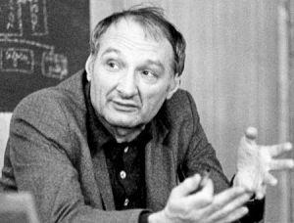
Авторы психологических концепций
Г.П. Щедровицкий: «Принцип рефлексивного поглощения»
А.В. Карпов: «Рефлексия – это метаспособность. Это одновременно и свойство, и состояние осознания чего-либо и процесс репрезентации психике своего собственного содержания»

Slide 10
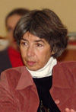
Авторы психологических концепций
В.С. Мухина: «Интеллектуальная рефлексия развивается раньше личностной и коммуникативной, что вызывает значительные трудности в межличностном общении у подростков»
Г.А. Цукерман: «Переход рефлексии от интерпсихической формы в интрапсихическую, т.е. субъект рефлексии сначала – класс, затем – группа школьников, а после - учащийся»

Slide 11
5 этапов развёртывания механизма рефлексии.
Актуализация. Вхождение субъекта в проблемно-конфликтную ситуацию.
Апробирование различных стереотипов, личного опыта и шаблонов действия.
Осознание несостоятельности имеющегося опыта в контексте обнаруженных противоречий.
Переосмысление. Осмысление проблемно-конфликтной ситуации и самого себя в ней.
Реализация этого заново обретенного целостного смысла через последующую реорганизацию содержаний личного опыта и действенное, адекватное преодоление противоречий проблемно-конфликтной ситуации.

Slide 12
Приёмы развития рефлексивных способностей:
рефлексивные вопросы;
устное обсуждение;
письменное анкетирование;
рисуночное или графическое изображение изменений, происходящих с учеником в течении урока;
вербальное описание чувств и ощущений, протекающих в различных образовательных ситуациях;
использование игры–метафоры, где в иносказательной форме ученик рассказывает о себе и своей группе, выслушивает рассказы других участников о нём.

Slide 13
Рефлексивные вопросы:
что нового ты узнал на уроке?
какие уже имеющиеся у тебя знания понадобились в решении задачи?
кто и как тебе помогал на уроке при решении задач?
какие знания, полученные на уроке, понадобятся тебе в будущем?
в какой момент урока ты чувствовал себя особенно успешным?
благодаря каким инструментам ты нашел решение?
какие способы и приёмы работы ты использовал на уроке (составлял таблицу, рисовал схему, составлял тезисы)?
с кем тебе было интереснее всего работать в паре/группе? Почему?
за что бы ты себя похвалил на уроке?
что изменил бы в своих действиях на уроке?
что бы ты изменил на уроке в последующем?
что тебе понравилось на уроке больше всего?
и т.д.

Slide 14
Виды рефлексии
Коммуникативная
Личностная
Интеллектуальная

Slide 15
Рефлексия - умение человека как киноплёнку прокручивать свои мысли и действия, возвращая их назад или забегая вперёд

Slide 16
Роль рефлексии в личностном развитии
Произвольность, внутренний план действия и рефлексия – основные новообразования ребёнка младшего школьного возраста.
Ученик – субъект учения:
оценивает собственную позицию;
осознаёт свою индивидуальность;
осознаёт себя в коллективе;
воспринимает точку зрения другого человека;
преодолевает собственные односторонние установки;
регулирует своё поведение и поведение других;
переходит от «Я-концепции» к «Мы-концепции»;
развитие личностных качеств: эмпатия, гибкость.

Slide 17
Учитель, производящий рефлексию – это учитель растущий. Прекращающий применять рефлексию неминуемо приостанавливается в профессиональном росте.

